Slide 1
السلام عليكم ورحمة الله وبركاته

Slide 2
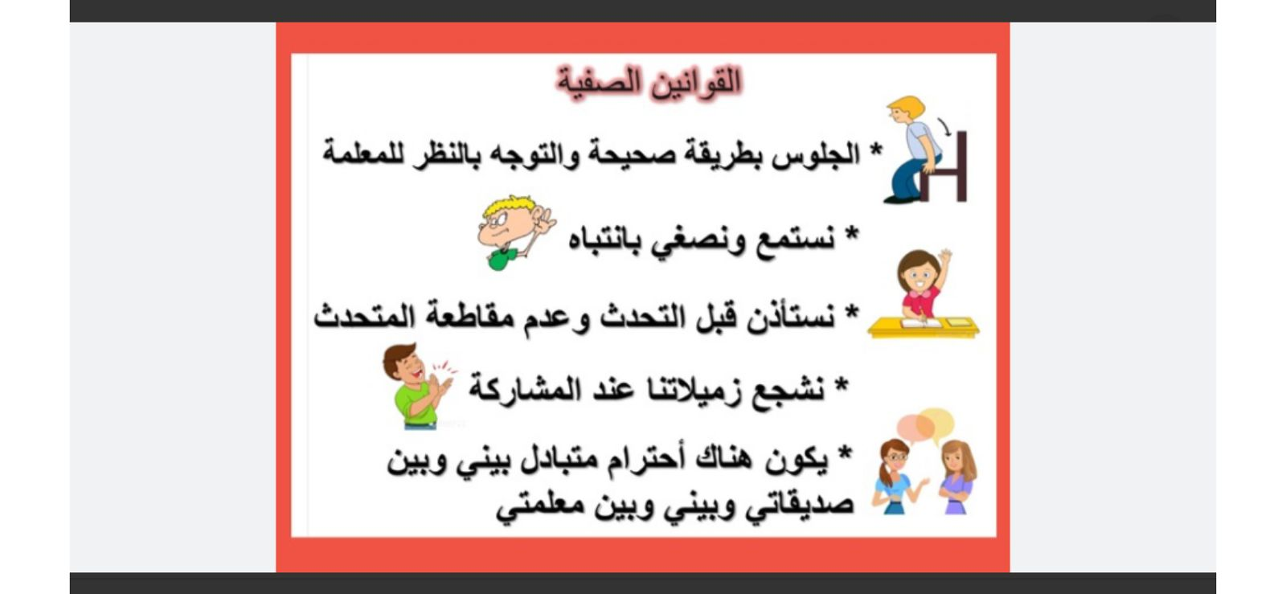

Slide 3
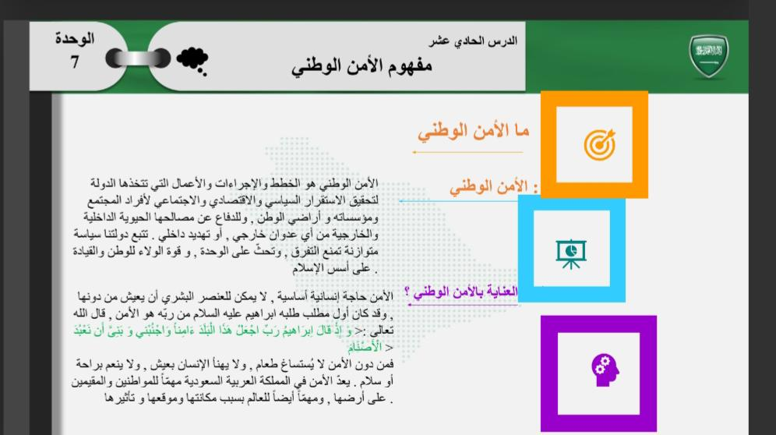

Slide 4
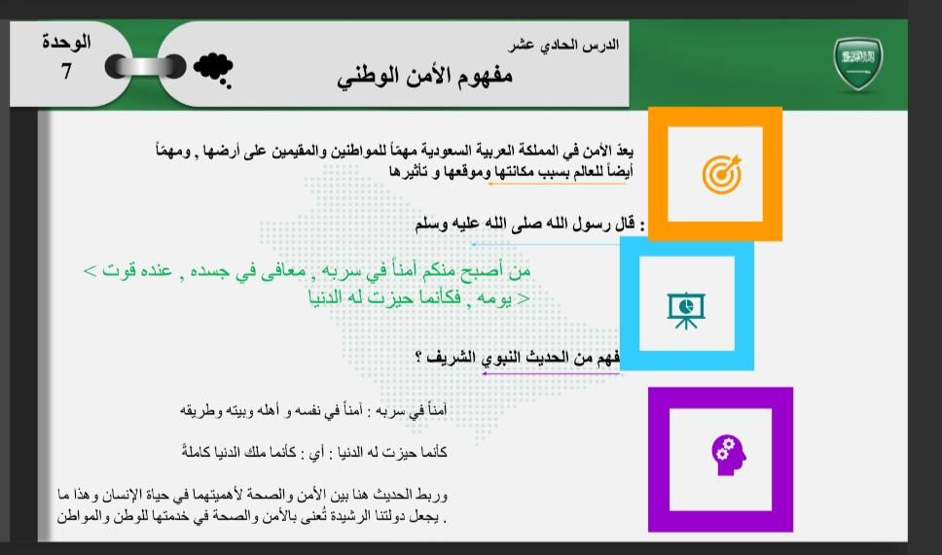

Slide 5
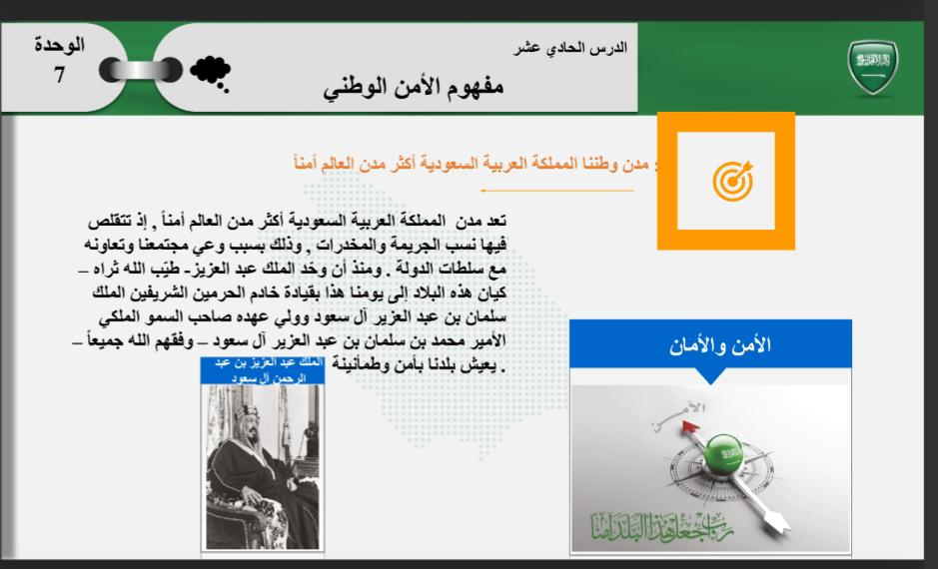

Slide 6
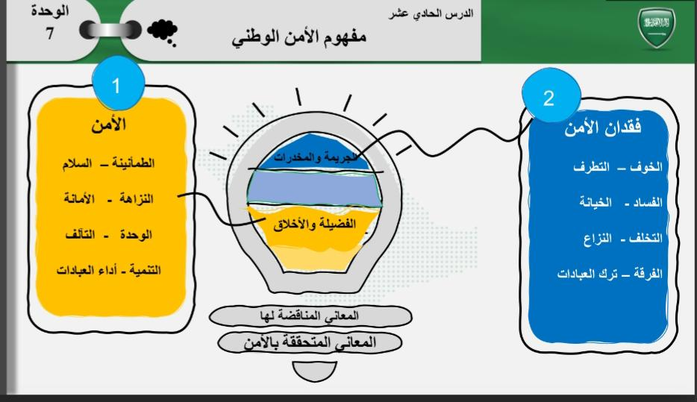

Slide 7
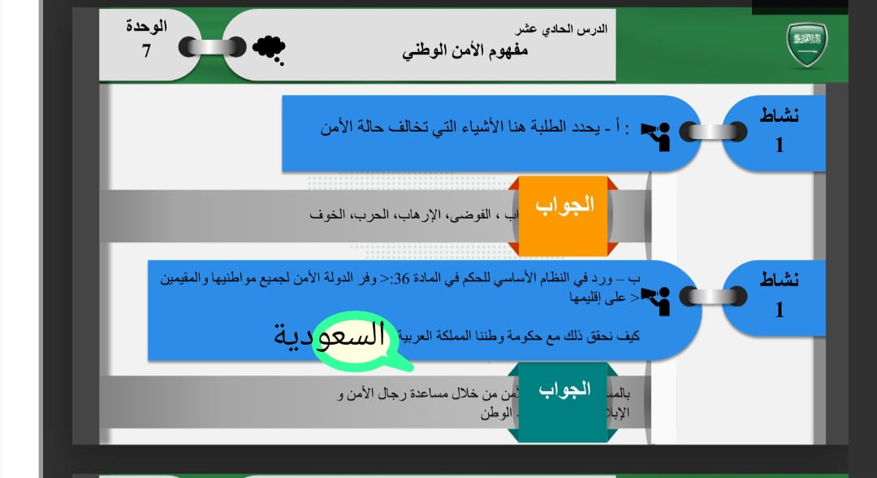

Slide 8
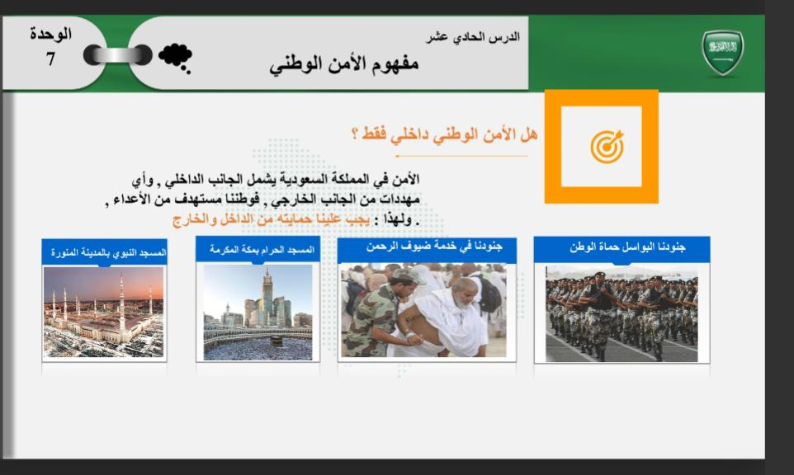

Slide 9
من خلال هذه الاداة كوني سؤال واختاري احد زميلاتك للقيام بحله
■هل
■ما
■كيف

